Slide 1


Slide 2


Slide 3
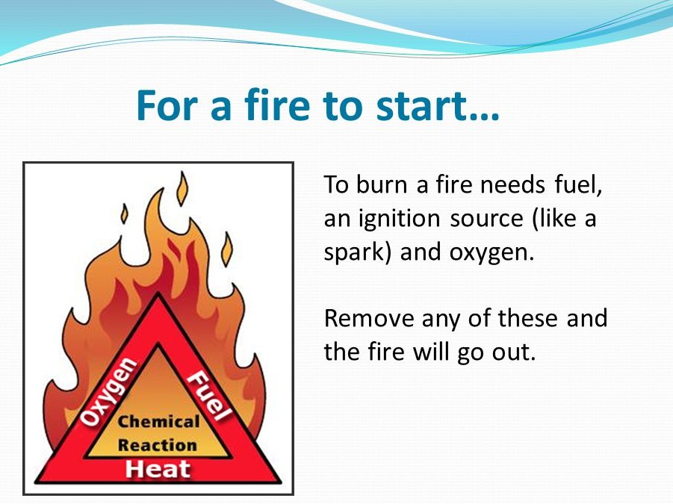

Slide 4
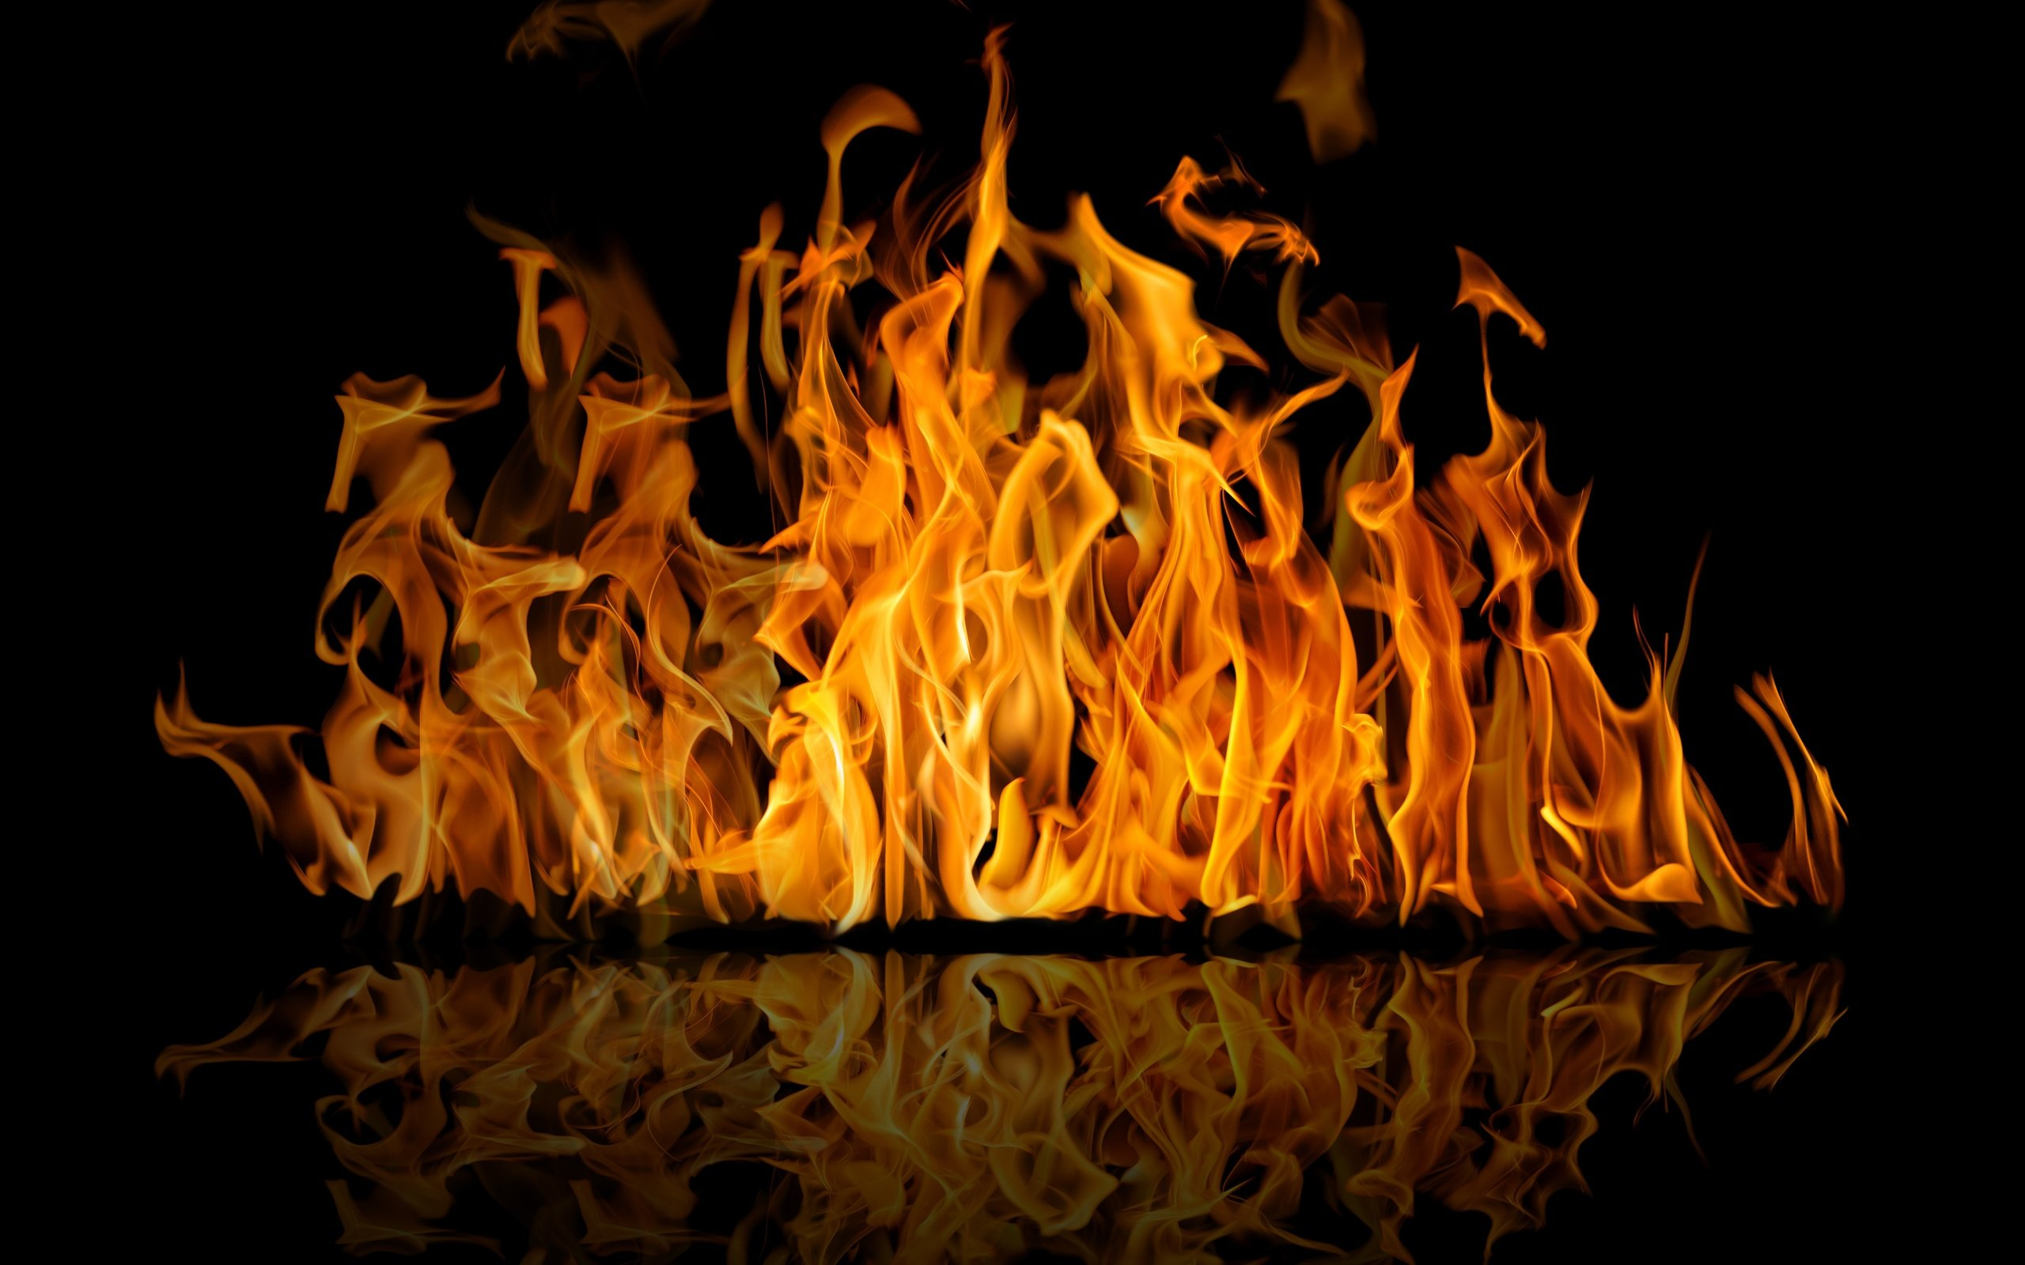
Для разжигания огня необходимо топливо, источник возгорания (например, искра) и кислород
Удалите любое из этого, - и огонь погаснет

Slide 5
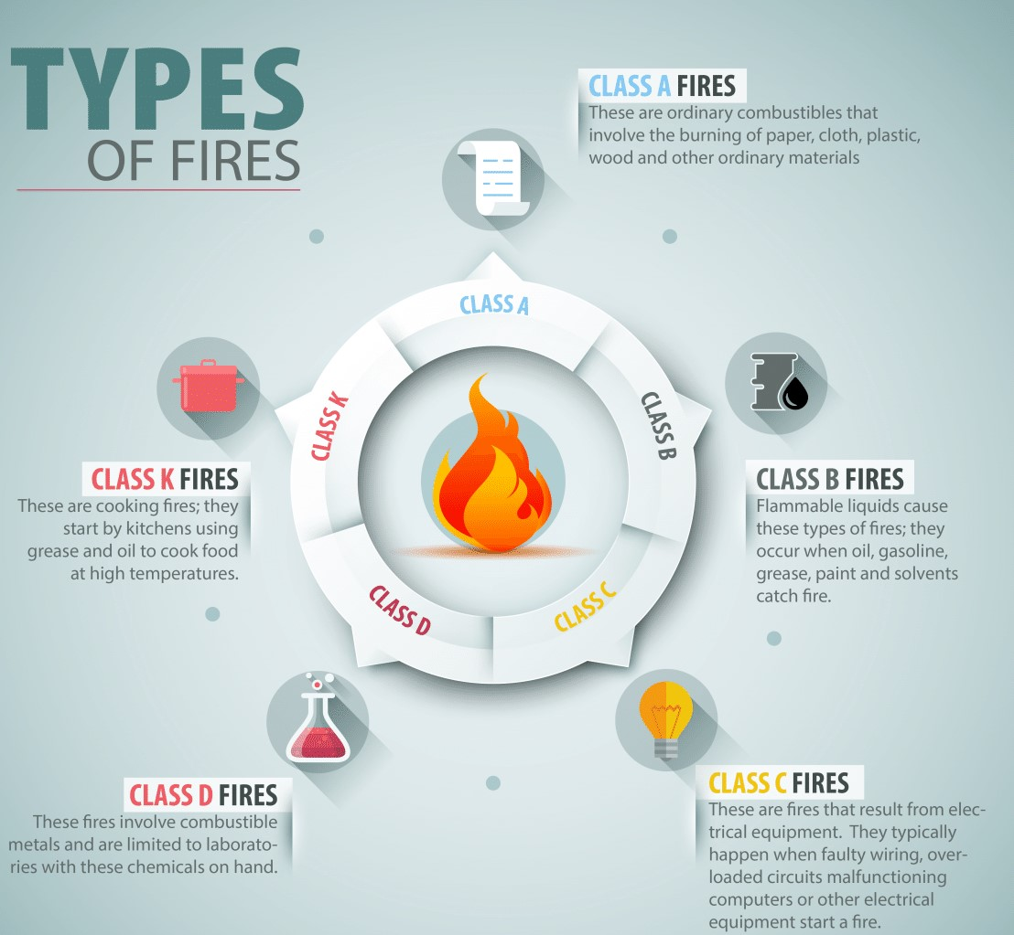

Slide 6
Типы пожаров
Пожары классифицируются по типу топлива, которое они сжигают
Класс А: Это - обычные горючие материалы, которые включают сжигание бумаги, ткани, пластика, дерева и других обычных материалов.
Класс Б: Легковоспламеняющиеся жидкости вызывают эти типы пожаров; они происходят, когда загораются масло, бензин, жир, краска и растворители.

Slide 7
Класс С: Это – пожары от электрооборудования. Они обычно происходят из-за неисправной проводки, перегруженных цепей, возгорания другого электрооборудования, например, компьютеров.
Класс Д: Это - горение лёгких металлов, щелочных металлов и металлосодержащих соединений.
Класс К: Это - кулинарные пожары; они начинаются с кухонь, используя жир и масло для приготовления пищи при высоких температурах.

Slide 8
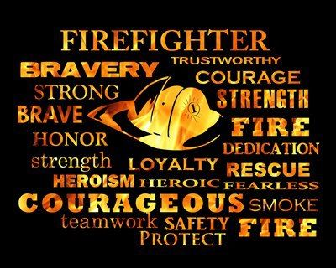

Slide 9
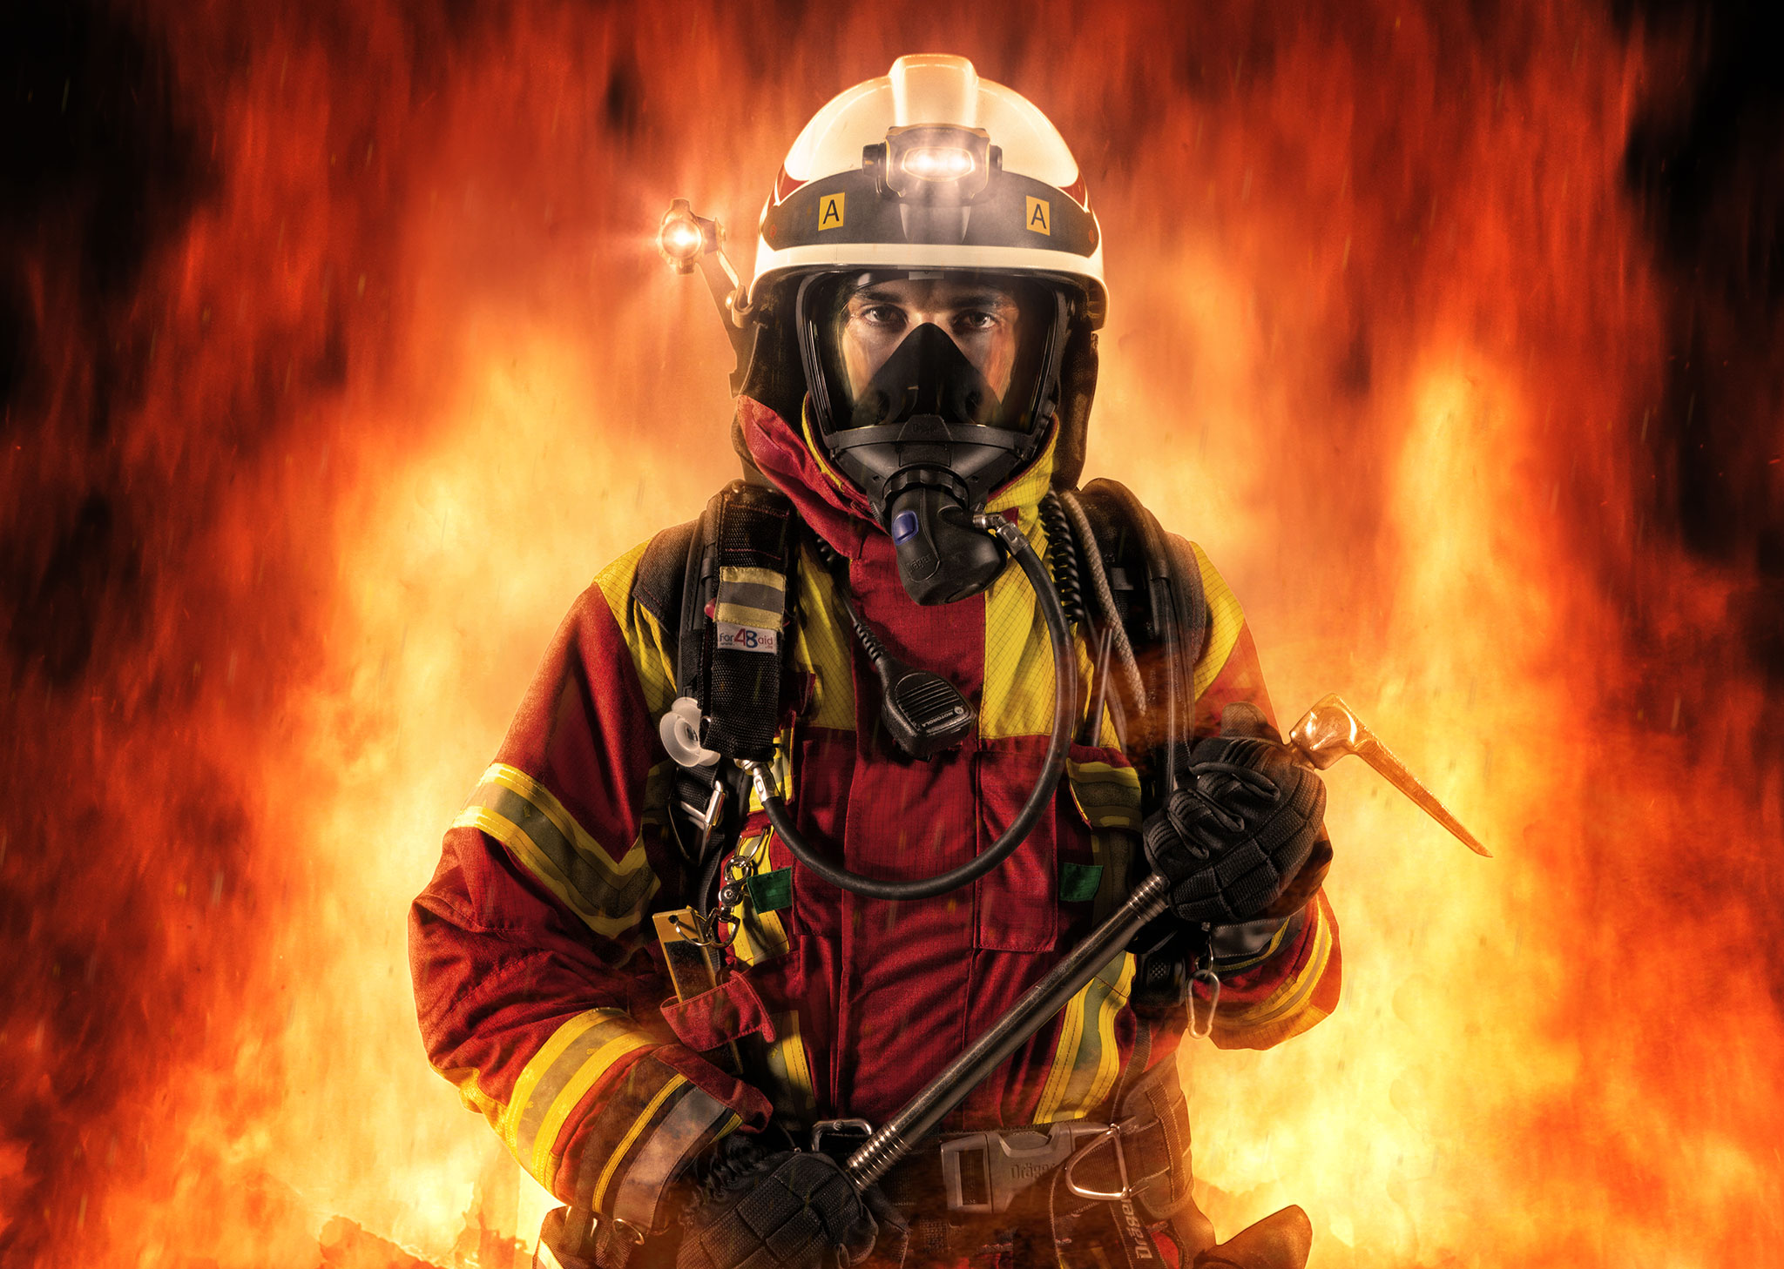
TRAITS of a FIREFIGHTER:
Качества пожарного:
Bravery- храбрость, мужество;
Brave- храбрый, мужественный;
Trustworthy – заслуживающий доверия;
Courage - мужество, смелость;
Courageous – мужественный, смелый;
Fearless – бесстрашный, мужественный;
Strength – сила;
Strong – сильный;
Safety – безопасность, надёжность;
Dedication – самоотверженность, преданность;
Loyalty – верность, преданность;
Honor - честь;
Heroism – героизм

Slide 10
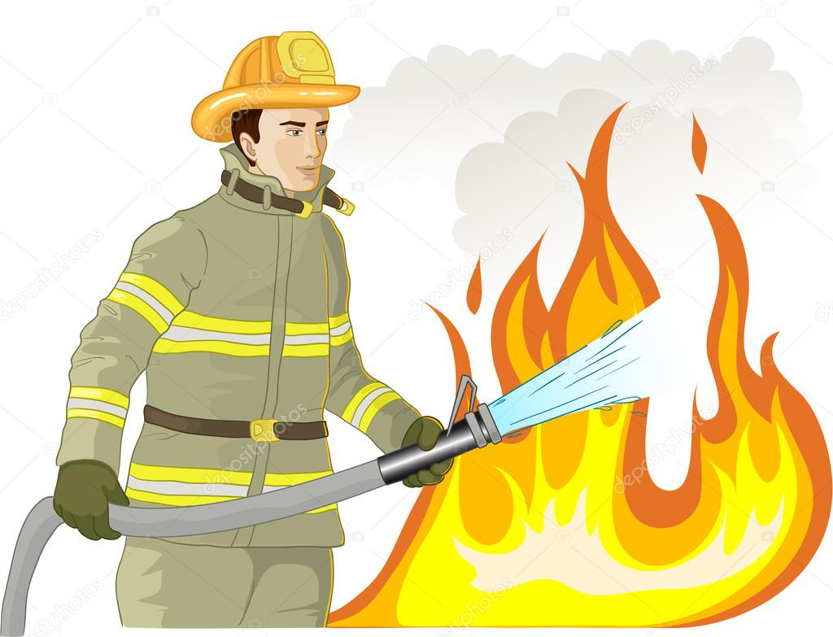
The Firefighter job is saving people from a burning house. They can put out the fire from houses. They also save their partner if these are stuck from the fire. Firefighter could save people in so many ways as possible. If you would like to be a firefighter, you go to college for 4 years.

Slide 11
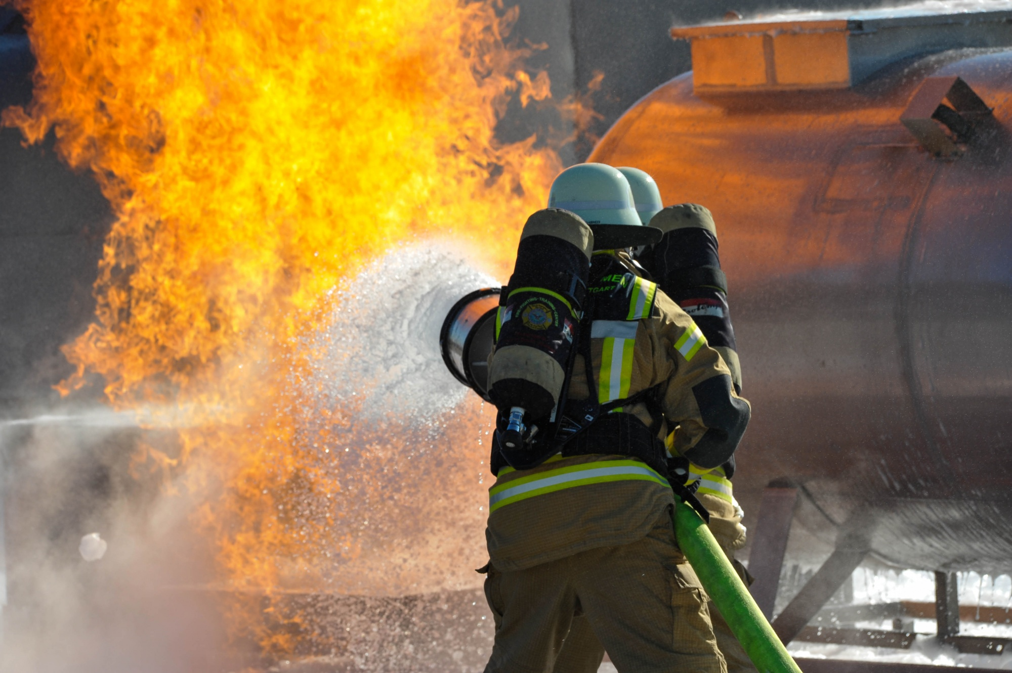
Работа пожарного – спасать людей из горящего здания. Пожарные могут потушить огонь из домов. Они также спасают своих товарищей, если те заблокированы огнём. Пожарные спасают людей всеми возможными способами.. Если бы Вы захотели стать пожарным, - Вам следовало бы поступить в колледж на 4 года учёбы.

Slide 12
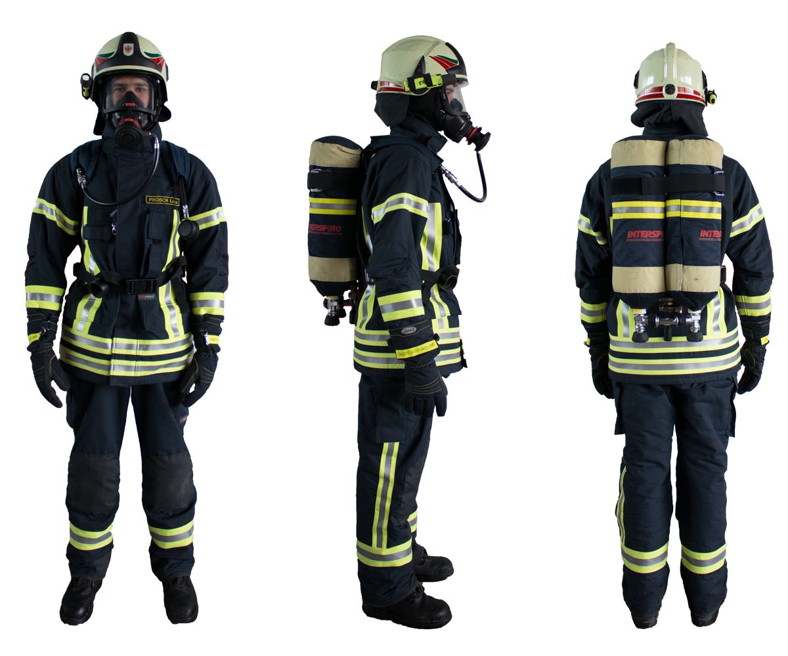

Slide 13
Make sure your coat, trousers, and boots are the right size.
Your hood must fit properly under your helmet. Also, check for cracks in your goggles.
Try your ear plugs. They must fit securely in each ear.
Practice handling objects with your gloves. If they are too big, request a smaller size.
Inspect your fire shelter for holes or tears.
Убедитесь, что Ваша куртка, брюки и ботинки правильного размера.
Ваш капюшон должен плотно подходить под ваш шлем. Кроме того, проверьте, нет ли трещин в ваших очках.
Попробуйте свои затычки для ушей. Они должны надёжно входить в каждое ухо.
Тренируйтесь в перчатках обращаться с предметами. Если перчатки слишком большие,- запросите меньшего размера.
Осмотрите своё пожарное укрытие на наличие в нём дыр или разрывов.

Slide 14
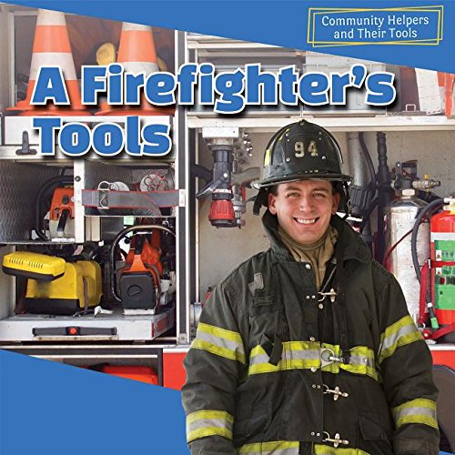
Firefighters must understand the tools available for their use. Completing a task is quicker and easier with the right tool.
Пожарные должны уметь работать с инструментами. Выполнение задачи быстрее и проще с правильным инструментом.

Slide 15

Типы зданий
There are such types of buildings as industrial, skyscraper, hotel in a commercial district.
В коммерческом районе есть такие типы зданий, как промышленный, небоскреб, гостиницa.

Slide 16
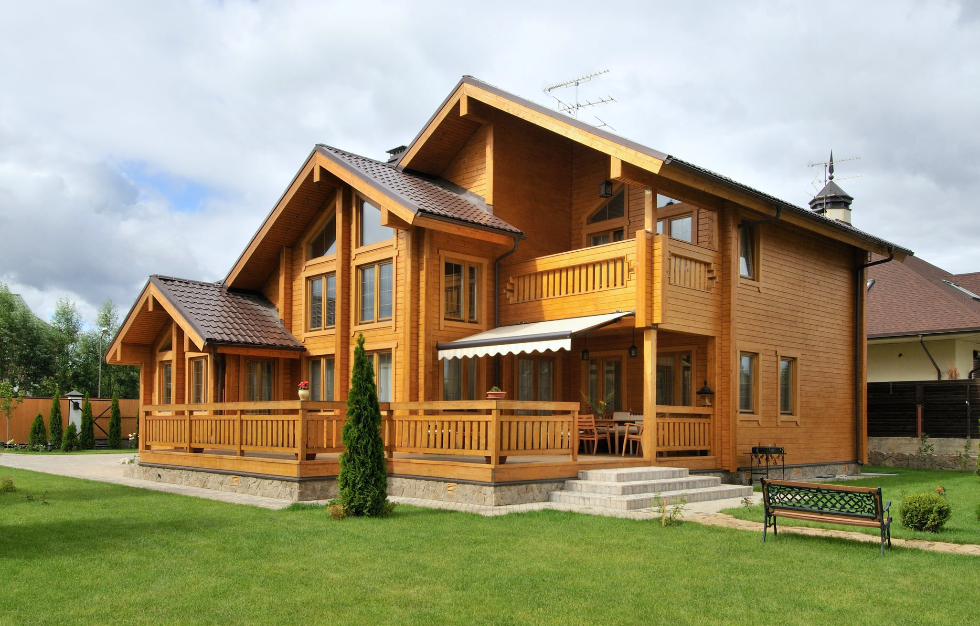
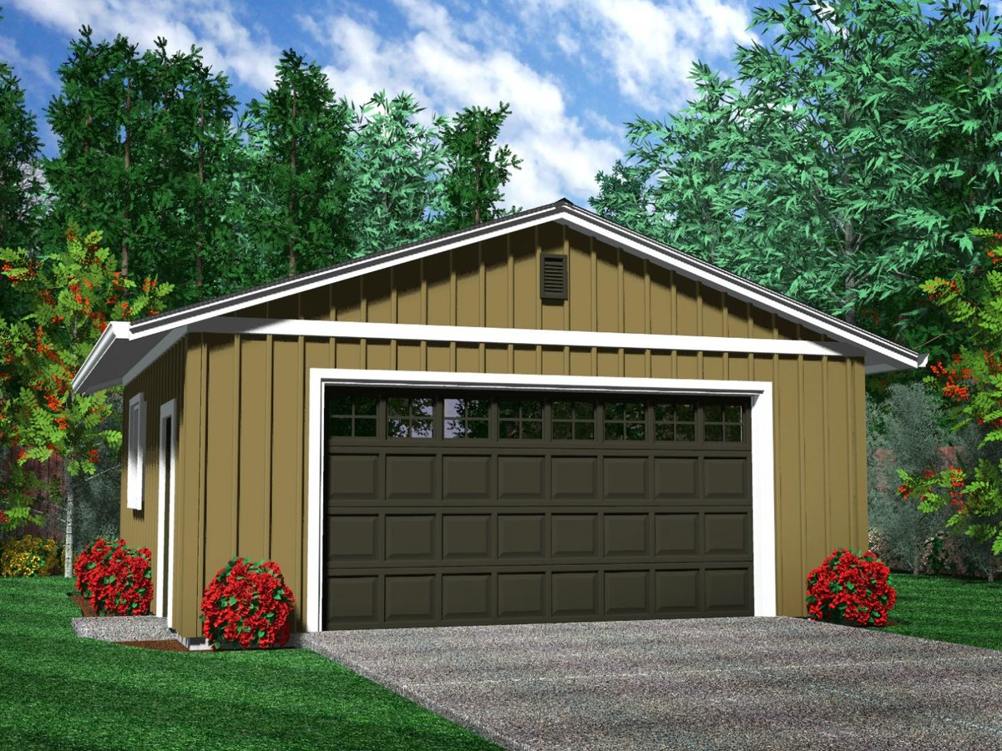
There are such types of buildings as apartment, barn, garage in a residential neighborhood.
В жилом микрорайоне есть такие типы зданий, как жилой дом, сарай, гараж.

Slide 17
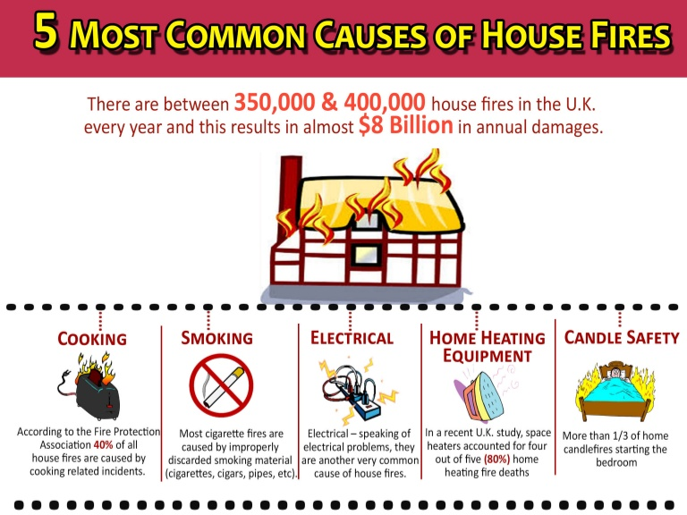

Slide 18


Slide 19
Work Safety Procedures – Процедуры безопасности труда;
Safety – Безопасность;
Healthcare professional – Медицинский работник;
Environment danger - Опасность для окружающей среды;
Injury protection - Защита от травм;
Danger – Опасность;
Work accident - Несчастный случай на работе;
Helmet – Шлем;
Control – Контроль, управление;
Hazards – Опасности;
Law – Закон;
Accident - Авария, случайность, несчастный случай, катастрофа;
Protection - Защита

Slide 20
ФГБОУ ВО Сибирская пожарно-спасательная академия
ГПС МЧС России
FSBEE HE Siberian Fire and Rescue Academy EMERCOM of Russia
Презентацию «Каким должен быть настоящий профессионал?» подготовили:
Преподаватель Г.Р. Прус
Студент группы СПО-22 Д.Р. Лыков

Slide 21
Thanks for your attention!
Благодарим за внимание!

